Slide 1


Aspectos teóricos e práticos sobre arranjos de
Pagamentos por Serviços Ambientais
Claudio Klemz
Gerente de Projetos de Segurança Hídrica
The Nature Conservancy
Brasília, 10 de Junho de 2015
© André Targa Cavassani/TNC

Slide 2


Quem é a TNC?
Fundada nos EUA em 1951
Atua em mais de 35 países e no Brasil desde 1988
Aproximadamente 1.100.000 membros
Abordagem pragmática, não confrontacional
Procura conciliar a conservação e o desenvolvimento
Foco na parceria com órgãos governamentais , não governamentais e setor privado
Missão: “Conservar as terras e as águas sobre as quais toda vida depende.”
© Claudio Klemz/TNC

Slide 3
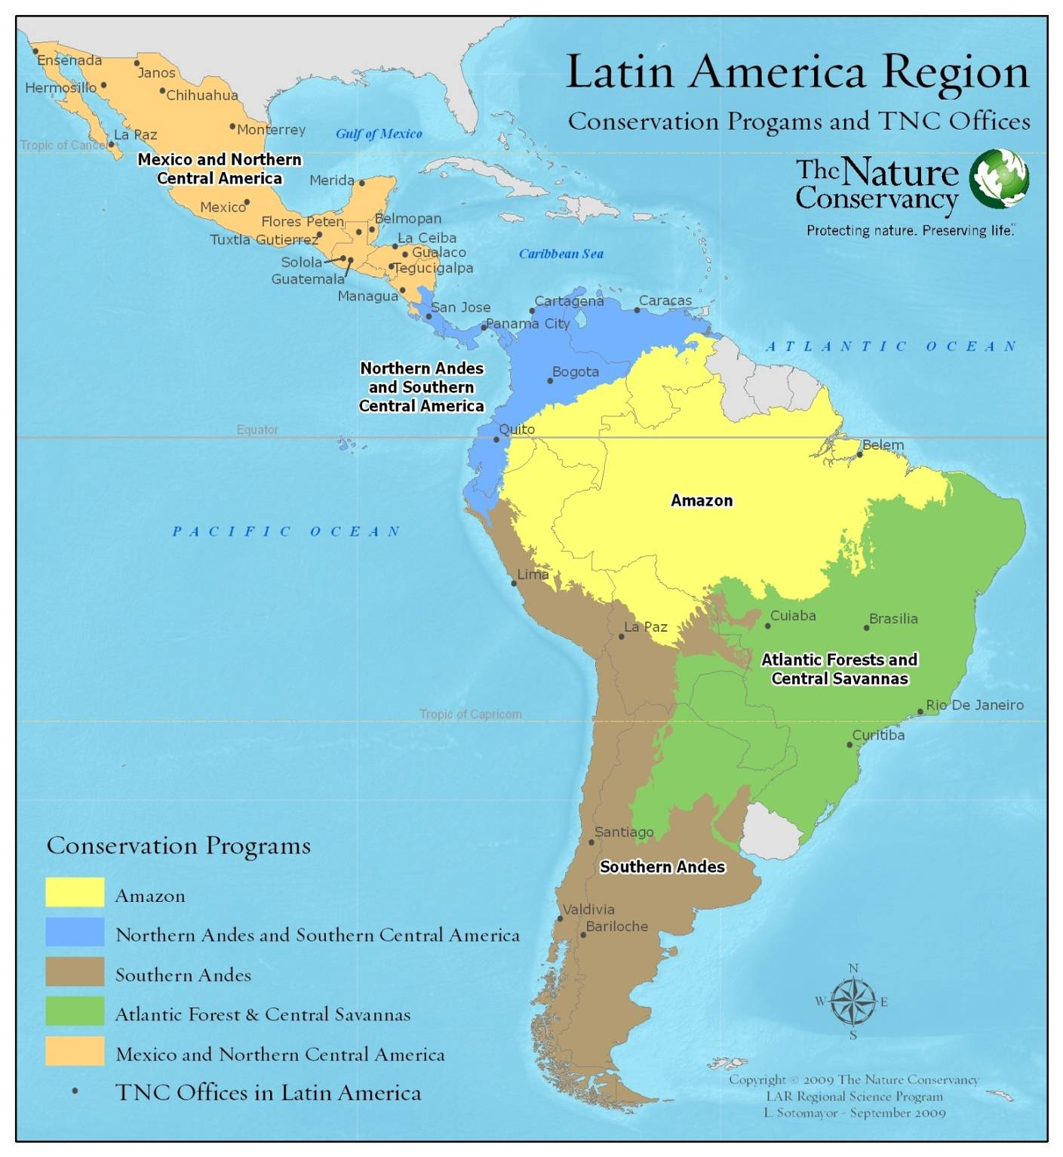
Região da América Latina
Temas Focais:
Segurança hídrica
Agropecuária sustentável
Infra-estrutura inteligente

Slide 4
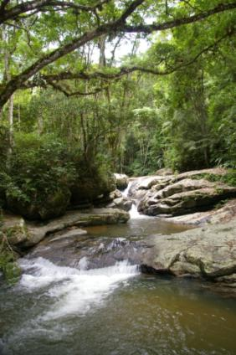
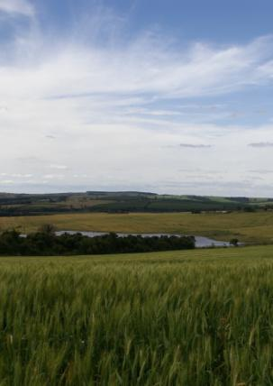
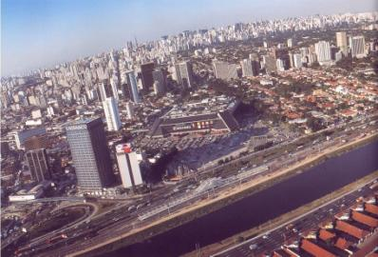
Serviços Ecossistêmicos

Slide 5

Segurança Hídrica
A segurança da água começa com a garantia da conservação das bacias hidrográficas, através de investimento na infraestrutura natural dos ecossistemas.
Deve incluir também o equilíbrio no uso da água entre setores-chave (rural, urbano, industrial) e gerar um resultado positivo para os ecossistemas e os usos múltiplos da água.
© Claudio Klemz/TNC

Slide 6
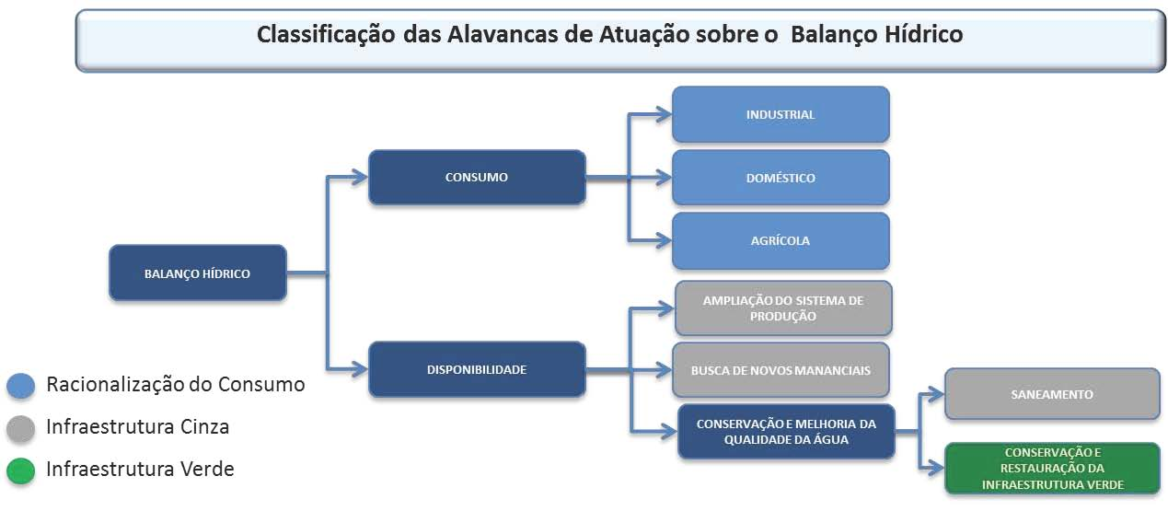
Infraestrutura Verde

Slide 7


Abordagem integrada no manejo de bacias hidrográficas
Promovem conservação em longo prazo
Transparência da gestão financeira
Integração com políticas públicas
Atração de investimentos
Participação da sociedade

Slide 8
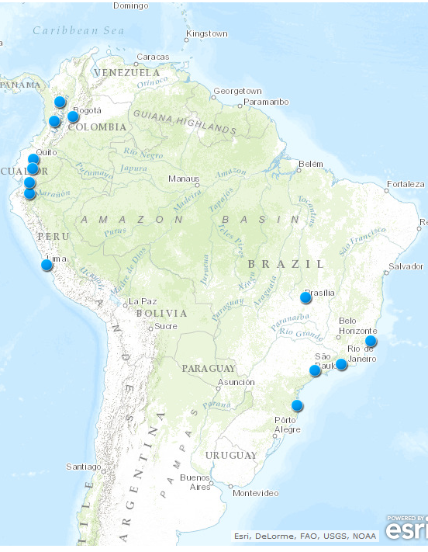
44 fundos de água em 14 países da América Latina
17 criados e operando, 17 em desenvolvimento e 10 em avaliação
Benefício potencial para 86 milhões de pessoas
Mais de 4.000 famílias engajadas
Mais de USD 85 milhões levantados para iniciativas de infraestrutura verde

Slide 9













Grupo de Trabalho para Segurança Hídrica

Slide 10
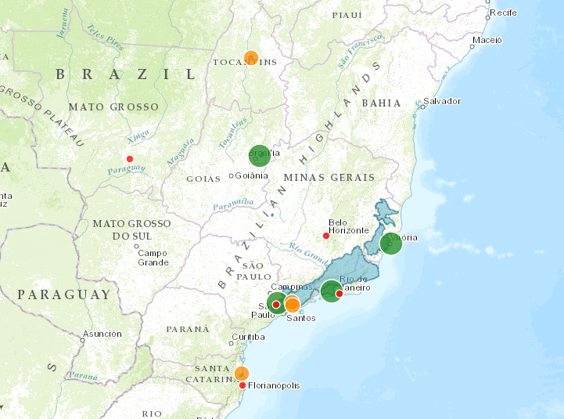
Projetos em execução no Brasil
Programa Produtor de Água - ANA
Palmas
Brasília
Espírito Santo/ Doce
Paraíba do Sul
Rio de Janeiro
MApSP - PCJ
MApSP – Alto Tietê
Camboriú

Slide 11
Constituição de um fundo da água
Estudos iniciais
  Identificação do serviço ambiental
  Análise dos stakeholders
Estudos de viabilidade
  Estudo socioeconômico
  Estudos biofísicos
    Hidrologia, modelagens, clima, ...
  Análise jurídico-institucional
  Análise do retorno do investimento

Slide 12
Constituição de um fundo da água
Estabelecimento do Fundo
  Papeis e responsabilidades
  Estrutura gerencial e decisória
Elaboração do plano estratégico
  Metas e custos envolvidos
  Plano de captação de recursos
Operação do fundo
  Implantação das ações planejadas
  Captação de recursos
  Comunicação
Avaliação e Monitoramento

Slide 13
Aspectos práticos da implantação de projetos no Brasil
Arranjos financeiros
  Municípios, Estados (Extrema/MG, Espírito Santo)
  Comitês de Bacia (PCJ, RH Guandu, Paraíba do Sul)
  Companhias de água e saneamento (EMASA – Balneário Camboriú/SC, Saneatins/Odebrecht - Palmas)
  Inclusão dos custos de conservação na tarifa de água (Camboriú/SC - AGESAN, Jaguariuna/SP)

Slide 14
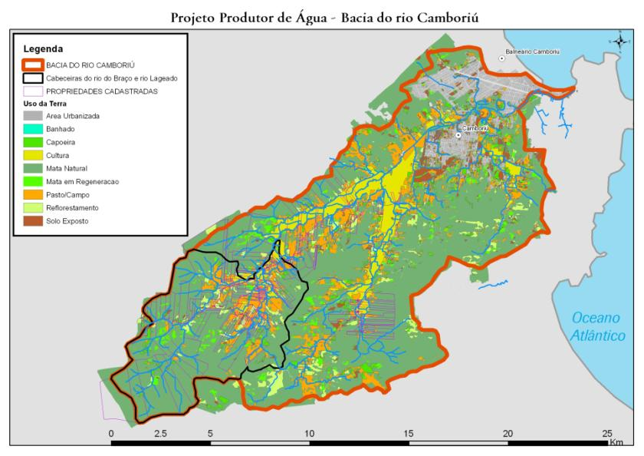
Bases cartográficas
Aspectos práticos da implantação no Brasil

Slide 15
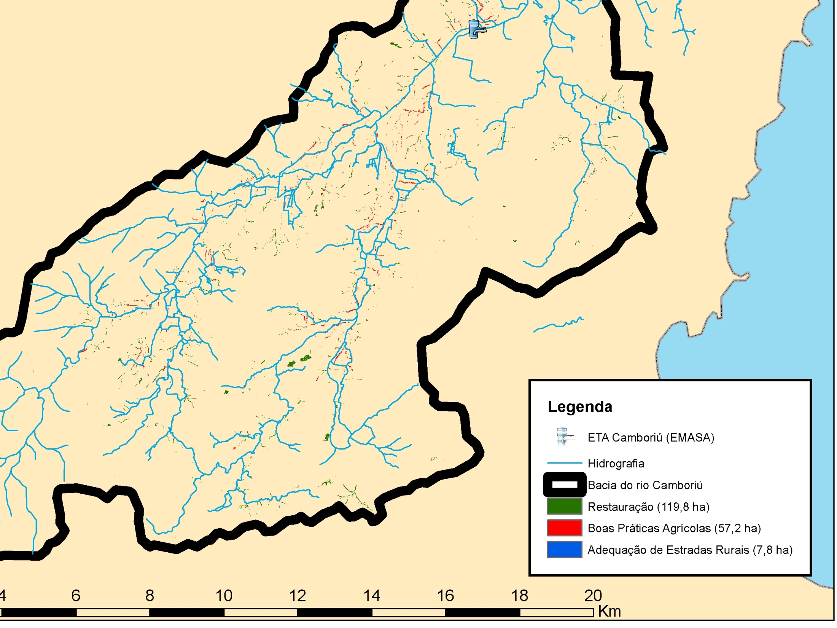
TNC
Aspectos práticos da implantação no Brasil
Ferramentas de suporte à tomada de decisão
Modelagens Hidrológicas

Slide 16
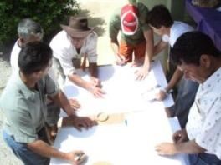
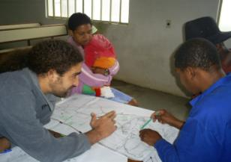
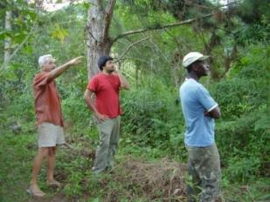
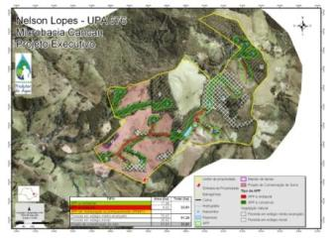
Aspectos práticos da implantação no Brasil
Engajamento de interessados

Slide 17
Elaboração de projetos
Aspectos práticos da implantação no Brasil

Slide 18
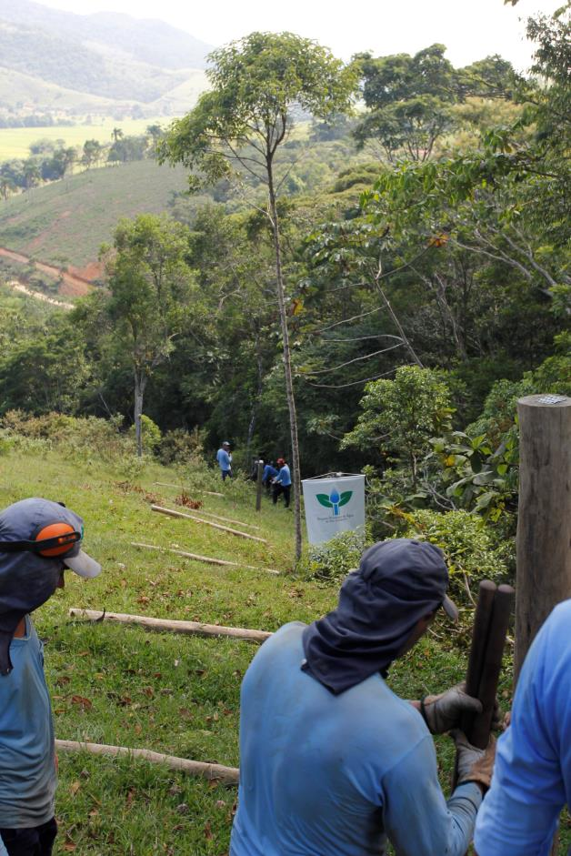
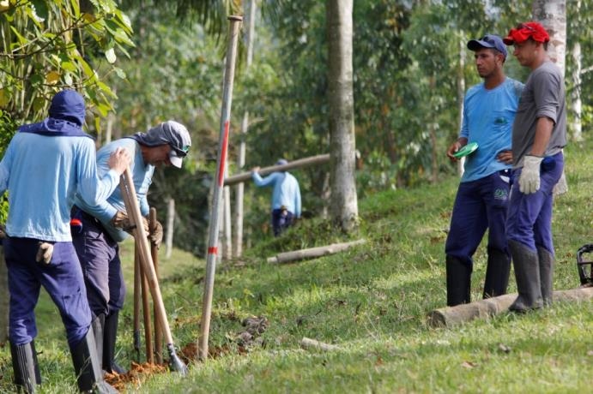

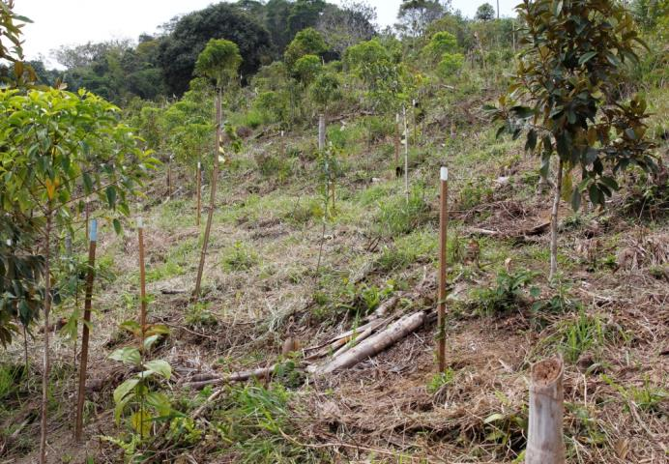
Implantação de intervenções em campo
Implementación / Intervenciones

Slide 19
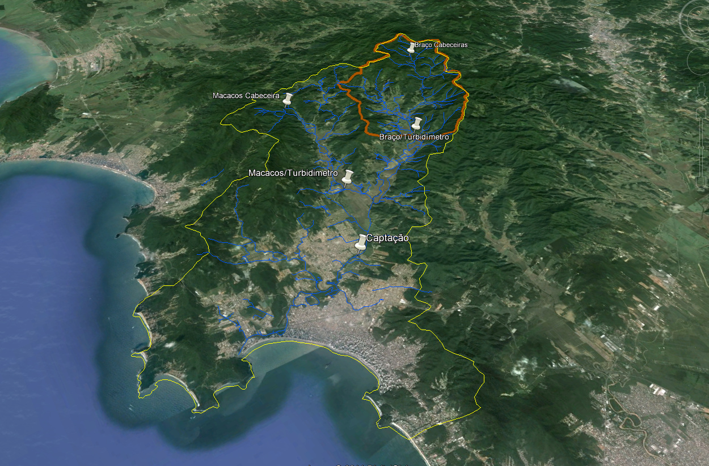
Monitoramento de resultados
Qualidade de água
Quantidade de água
Socioeconomico
Gerencial

Slide 20
Considerações sobre implantação de projetos de PSA
Alto custo inicial de transação
  Arranjos institucionais
  Estudos técnicos, planejamento e gestão
Demanda de suporte nas etapas iniciais
Necessidade de definições legais em nível Federal
  Aspectos fiscais/tributários
  Aspectos trabalhistas/previdenciários

Slide 21
Demanda de Marco Legal Federal
Marco Legal Federal deve garantir replicação e ganho de escala
Variedade de proposições em tramitação na Câmara e no Senado
  PLC 792/07; PLC 312/15; PLS 276/13; ...
Código Florestal Art.41 - programa de apoio e incentivo à conservação do meio ambiente
© Claudio Klemz/TNC

Slide 22

Posicionamento de especialistas e ONGs com experiência no tema do PSA
WWF, TNC, CEBDS, MEBB, FGBPN, SOS Mata Atlantica, IPAM, Forest Trends, CIFOR,...
http://d3nehc6yl9qzo4.cloudfront.net/downloads/diretrizes_pnpsa__final.pdf

Slide 23
Considerações sobre uma Politica Nacional de PSA
Adotar os conceitos já consolidados
Política Nacional x Programa Federal
Sobreposição com iniciativas que já estão operando (municipais, estaduais, privadas)
Promover a escala removendo barreiras
  Custos iniciais de transação
  Tributação, previdência

Slide 24
“A proteção ambiental de uma propriedade rural produtiva está inserida dentro da atividade rural desenvolvida dentro da propriedade rural, não podendo a renda dela advinda, ser considerada como de origem de outra atividade que não da exploração da terra, que neste caso está sendo preservada para que possa continuar a produzir para o desenvolvimento socioeconômico, não só do núcleo familiar, mas também do país.”
João Candido de Oliveira Neto
Consultor Previdência Social Rural

Slide 25
Art. XX. É garantida a condição de segurado especial aos provedores de serviços ambientais, de pessoa física, nos termos da Lei Federal nº 8.212, de 24 de julho de 1991.
Art. XX. O § 8º do Art. 11, da Lei Federal nº 8.212, de 24 de julho de 1991, passa a vigorar com o acréscimo do seguinte inciso:
...
IX - grupo familiar ou comunitário beneficiário de programa ou projeto de pagamento por serviços ambientais, público ou privado, voltado à conservação dos recursos naturais, que desenvolvam atividades correlatas a tais programas ou projetos.

Slide 26
Considerações sobre uma Politica Nacional de PSA
Adicionalidade x Condicionalidade
Participação dos setores beneficiários de serviços ambientais/ecossistêmicos
PSA é uma ferramenta econômica relacionada a um bem natural e não deve ser confundida com salvaguarda social
© Claudio Klemz/TNC

Slide 27
Principais lições aprendidas sobre PSA
PSA não é a salvação da pátria!!
Não é uma solução universal
Não existe “tamanho único” / particularidades locais
Identificação clara do serviço ambiental em pauta
Compreender e documentar a relação entre o ambiente natural e o serviço ambiental
Começar pelo lado da demanda, não da oferta
Monitorar os resultados
Permitir a flexibilidade na adoção do mecanismo
Associar mais de um mecanismo de incentivo

Slide 28
Claudio Klemz cklemz@tnc.org
Gerente de projetos de
Segurança Hídrica
© André Targa Cavassani/TNC

